Slide 1














Lập trình R cho phân tích
Ứng Dụng Machine Learning trong Dự Đoán Lượng Calories Đốt Cháy bằng Phương Pháp Phân Tích Trên R
GVHD: Trần Trọng Bình
Tp, HCM, tháng 12 năm 2023

Slide 2
Nhóm 16
01
02
03
04
Nguyễn Trung Đức
Nguyễn Đình Phúc
Hồ Minh Trí
Đinh Đức Nguyên Vũ

Slide 3

Giới thiệu chung về đề tài
Trong thời đại hiện đại, khi công nghệ đang bước vào một giai đoạn phát triển mạnh mẽ, việc quan tâm đến vẻ đẹp và sức khỏe của bản thân cũng như gia đình trở nên ngày càng quan trọng. Trong bối cảnh này, việc duy trì sự cân bằng giữa lượng calo tiêu thụ và calo hấp thụ trở nên quan trọng hơn bao giờ hết.
Dự án nhấn mạnh tầm quan trọng của cân bằng calo và áp dụng Machine Learning trong R để dự đoán hiệu quả đốt cháy calo. Nó không chỉ giúp kiểm soát cân nặng mà còn thúc đẩy nhận thức về sức khỏe thông qua ứng dụng công nghệ và mang lại lợi ích đa chiều cho lối sống lành mạnh trong xã hội ngày nay.

Slide 4
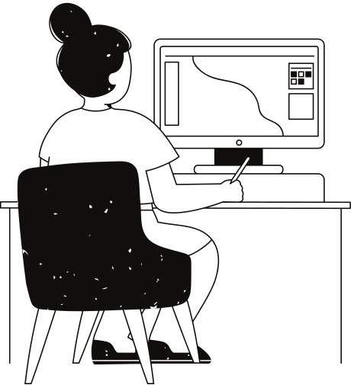
Mục tiêu của đồ án
Nhóm đặt mục tiêu xây dựng một hệ thống có khả năng dự đoán lượng calo được đốt cháy trong quá trình hoạt động thường ngày và tập luyện của cơ thể con người. Mục đích chính là hỗ trợ người dùng trong việc theo dõi và quản lý hiệu quả lượng calo tiêu thụ từ hoạt động hàng ngày và quá trình tập luyện của họ.

Slide 5
GIỚI THIỆU CHUNG VỀ CÁC THUẬT TOÁN VÀ PHƯƠNG PHÁP ĐÁNH GIÁ
01.
Nội dung chính của đồ án
02.
TIỀN XỬ LÝ DỮ LIỆU
03.
THỰC NGHIỆM, KẾT QUẢ VÀ KẾT LUẬN

Slide 6

Giới thiệu chung về các thuật toán và phương pháp đánh giá

Slide 7
Decision Tree
Thuật toán Decision Tree (Cây Quyết định) là một phương pháp máy học được sử dụng trong việc xây dựng mô hình dự đoán hoặc phân loại dựa trên dữ liệu đào tạo. Thuật toán này tạo ra một cây quyết định bằng cách phân chia tập dữ liệu thành các phần nhỏ hơn và xác định quy luật quyết định tại mỗi nút của cây.
Quyết định tại mỗi nút được thực hiện dựa trên một thuộc tính của dữ liệu, và việc phân chia dữ liệu tiếp tục cho đến khi đạt được điều kiện dừng nào đó.

Slide 8
Decision Tree
Ví dụ, giả sử dựa theo thời tiết mà các bạn nam sẽ quyết định đi đá bóng hay không? Những đặc điểm ban đầu là: Thời tiết, Độ ẩm, Gió. Dựa vào những thông tin trên, bạn có thể xây dựng được mô hình như sau:
Thời tiết
├── Nắng
│ ├── Độ ẩm
│ │ ├── Bình thường: Đi chơi bóng
│ │ └── Cao: Không đi chơi bóng
│ └── ...
└── ...

Slide 9
Decision Tree
Cây quyết định có thể được sử dụng cho cả bài toán phân loại và dự đoán. Thuật toán Decision Tree được ưa chuộng do tính đơn giản, dễ hiểu và khả năng tạo ra mô hình linh hoạt cho nhiều loại dữ liệu. Tuy nhiên, cũng cần chú ý để tránh tình trạng quá mức phức tạp (overfitting), và có những biến thước quan trọng để điều chỉnh quá trình xây dựng cây.

Slide 10
Random Forest
Random Forest là một mô hình máy học được xây dựng trên cơ sở của nhiều cây quyết định (Decision Trees). Điểm độc đáo của Random Forest là sự kết hợp của nhiều cây quyết định khác nhau để tạo ra một mô hình mạnh mẽ hơn và giảm nguy cơ overfitting (quá mức phức tạp).

Slide 11
Random Forest
Giả sử: Bạn có một công ty bán hàng trực tuyến và bạn muốn dự đoán khách hàng nào sẽ mua hàng trong tháng tới dựa trên các thông tin như: số lượng mua sắm trong tháng trước, thời gian truy cập trang web, số lượng sản phẩm đã xem, v.v.
Ta có thể sử dụng thuật toán RandomForest để giải quyết vấn đề này như sau:
Chọn ngẫu nhiên một số lượng nhỏ khách hàng từ danh sách của bạn (ví dụ: 1000 khách hàng).
Chọn ngẫu nhiên một số lượng nhỏ các thông tin (ví dụ: 3 thông tin là số lượng mua sắm trong tháng trước, thời gian truy cập trang web, số lượng sản phẩm đã xem).
Xây dựng một cây quyết định dựa trên 1000 khách hàng và 3 thông tin đã chọn.
Lặp lại các bước 1-3 nhiều lần (ví dụ: 100 lần) để tạo ra 100 cây quyết định khác nhau.
Khi bạn muốn dự đoán một khách hàng cụ thể sẽ mua hàng trong tháng tới hay không, hãy đưa thông tin của khách hàng đó vào mỗi cây quyết định. Mỗi cây quyết định sẽ đưa ra một dự đoán riêng, và dự đoán cuối cùng sẽ được quyết định bằng cách lấy số phiếu bầu nhiều nhất từ tất cả các cây.

Slide 12
Random Forest
Random Forest có những ưu điểm như khả năng xử lý cả dữ liệu lớn, khả năng ổn định mô hình và giảm thiểu nguy cơ overfitting. Nó cũng có khả năng xác định độ quan trọng của các thuộc tính trong quá trình dự đoán, giúp hiểu rõ hơn về tác động của các yếu tố vào kết quả.
Tính linh hoạt và hiệu suất của Random Forest đã làm cho nó trở thành một trong những lựa chọn phổ biến trong nhiều bài toán máy học, đặc biệt là khi có nhiều biến giải thích và dữ liệu có độ phức tạp cao.

Slide 13
Hồi quy tuyến tính
Hồi quy tuyến tính (Linear Regression) là một kỹ thuật phân tích dữ liệu được sử dụng để dự đoán giá trị của một biến dựa trên giá trị của một biến khác1. Có hai loại biến trong hồi quy tuyến tính:
Biến phụ thuộc (Dependent Variable): Biến mà chúng ta muốn dự đoán.
Biến độc lập (Independent Variable): Biến được sử dụng để dự đoán giá trị của biến khác.

Slide 14
Hồi quy tuyến tính
Các bước trong hồi quy tuyến tính:
Để có cái nhìn tổng quan, hãy xem xét dạng đơn giản nhất của phương trình đồ thị đường giữa y và x; y=a*x+b, trong đó a và b là hằng số cho tất cả các giá trị có thể có của x và y. Vì vậy, chẳng hạn giả sử rằng tập dữ liệu đầu vào cho (x,y) là (1,5), (2,8), và (3,11). Để xác định phương pháp hồi quy tuyến tính, bạn sẽ thực hiện các bước sau:
Vẽ một đường thẳng và đo lường mối tương quan giữa 1 và 5.
Tiếp tục thay đổi hướng của đường thẳng cho các giá trị mới (2,8) và (3,11) cho đến khi tất cả các giá trị đều phù hợp.
Xác định phương trình hồi quy tuyến tính là y=3*x+2.

Slide 15
Hồi quy tuyến tính
Hồi quy tuyến tính thích hợp cho những bài toán trong đó có mối quan hệ tuyến tính giữa biến độc lập và biến phụ thuộc, và nó thường được sử dụng để dự đoán giá trị của biến phụ thuộc dựa trên giá trị của các biến độc lập.

Slide 16

Phương pháp đánh giá hiệu suất của các mô hình.
MAE (Mean Absolute Error)
MSE (Mean Squared Error)
MAE đo lường trung bình giá trị tuyệt đối của sự chênh lệch giữa giá trị dự đoán và giá trị thực tế.
MSE là trung bình của bình phương sự chênh lệch giữa giá trị dự đoán và giá trị thực tế.
RMSE (Root Mean Squared Error)
R-Squared (Hệ số xác định)
RMSE là căn bậc hai của MSE, giúp đưa về cùng đơn vị với giá trị thực tế.
R-Squared đo lường tỷ lệ phương sai giữa giá trị dự đoán và giá trị trung bình của biến phụ thuộc so với tỷ lệ phương sai giữa giá trị thực tế và giá trị trung bình của biến phụ thuộc.

Slide 17
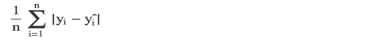
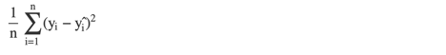
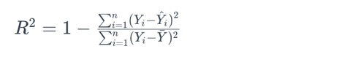
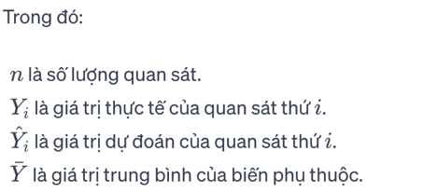
Công thức tính của từng phương pháp
MAE =
MSE =

Slide 18
Tiền xử lý dữ liệu

Slide 19
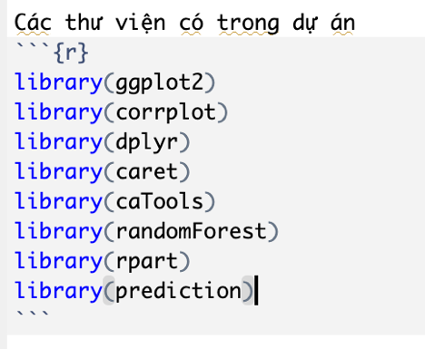
Chuẩn bị thư viện

Slide 20
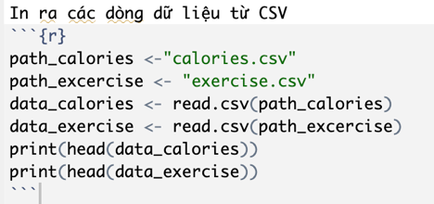
Đọc file và in ra các dữ liệu.

Slide 21
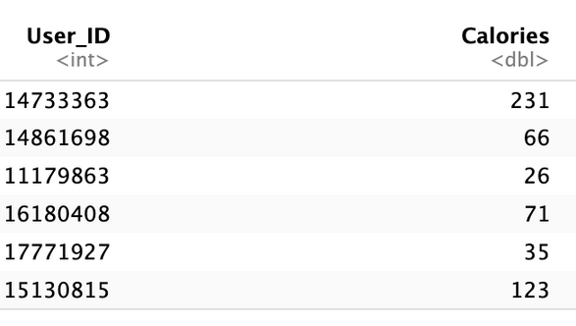
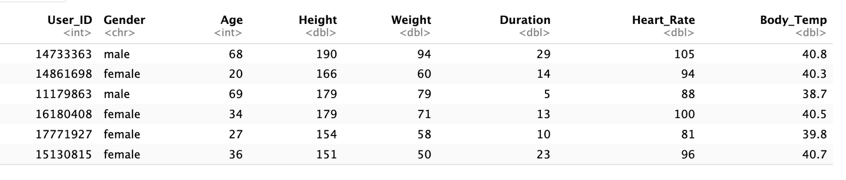
Đọc file và in ra các dữ liệu.
Tập calories.csv
Tập exercise.csv

Slide 22
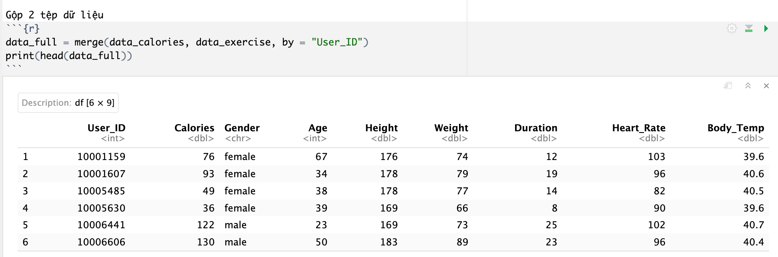
Tiến hành gộp 2 bộ dữ liệu

Slide 23
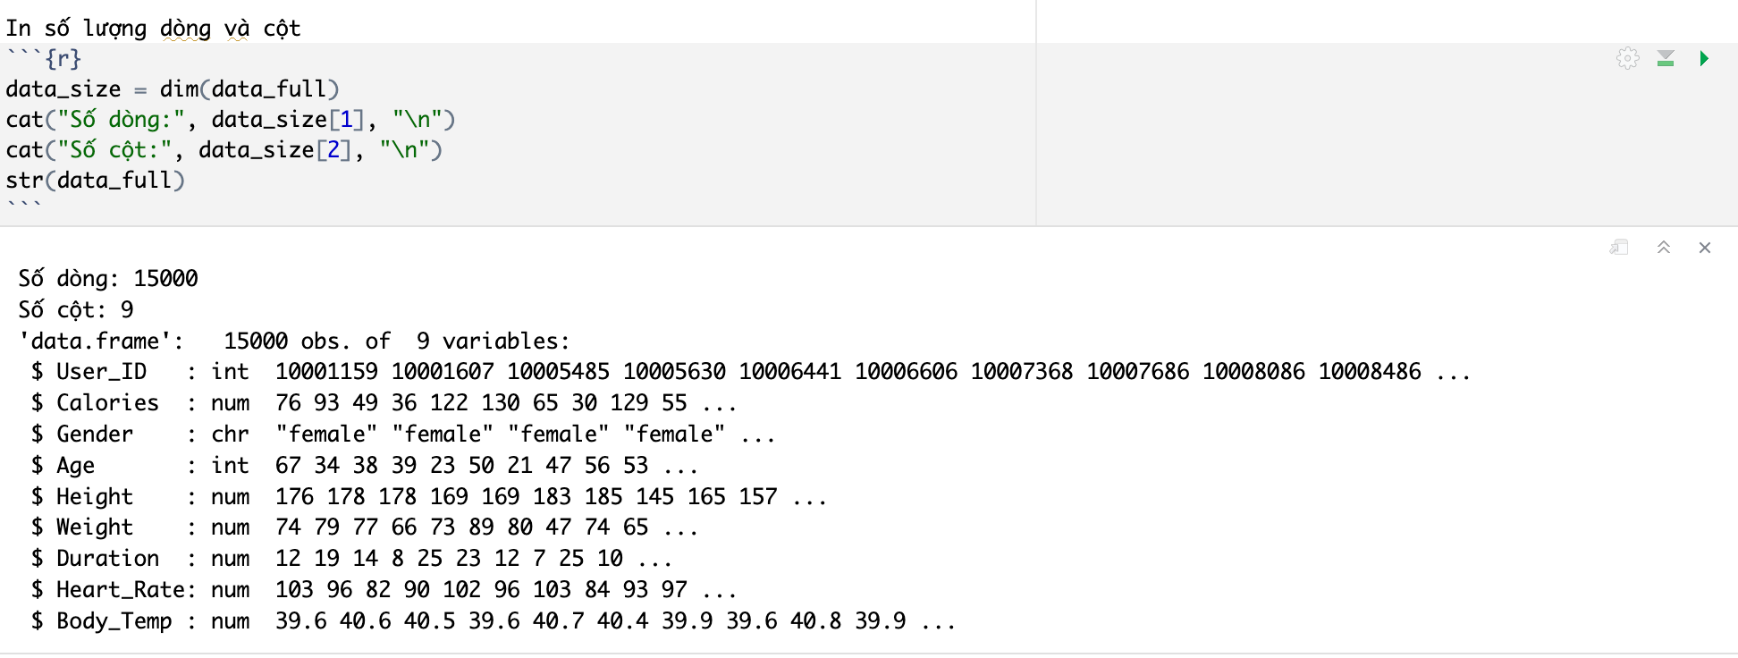
Kiểm tra và xử lý dữ liệu đầu vào

Slide 24
Kiểm tra và xử lý dữ liệu đầu vào

Slide 25
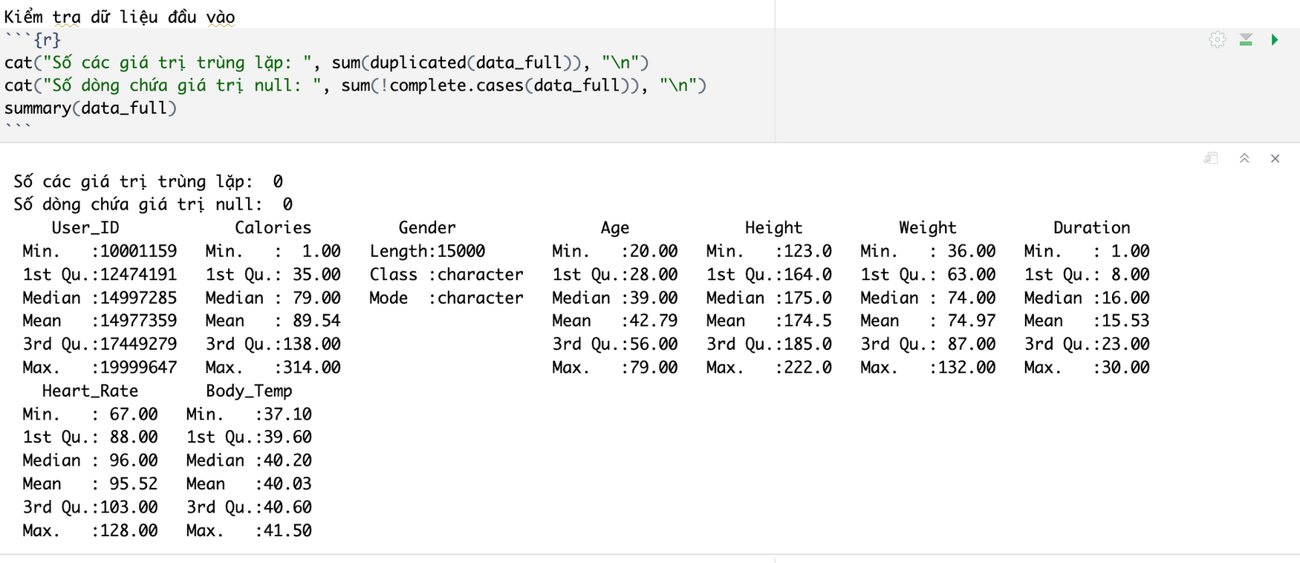
Kiểm tra và xử lý dữ liệu đầu vào

Slide 26
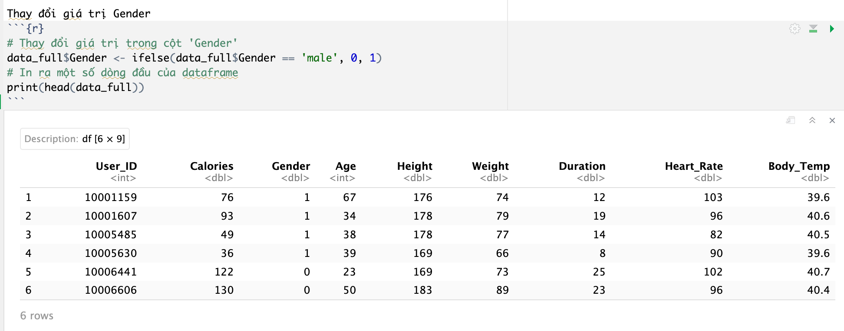
Kiểm tra và xử lý dữ liệu đầu vào

Slide 27
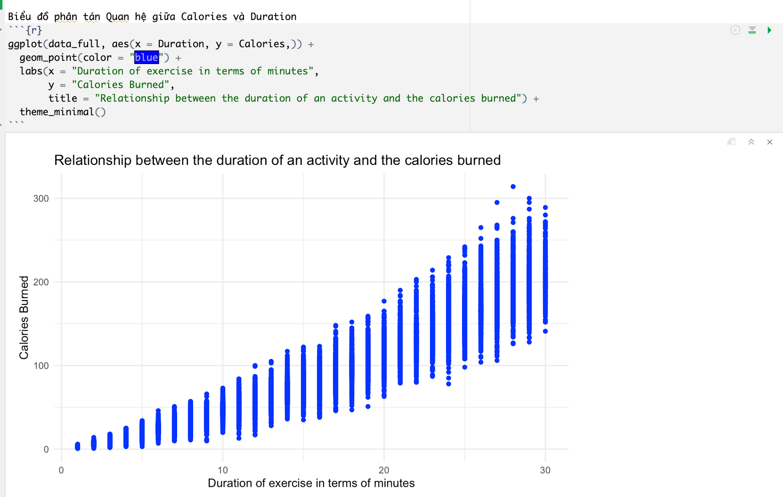
Trực quan hóa dữ liệu

Slide 28
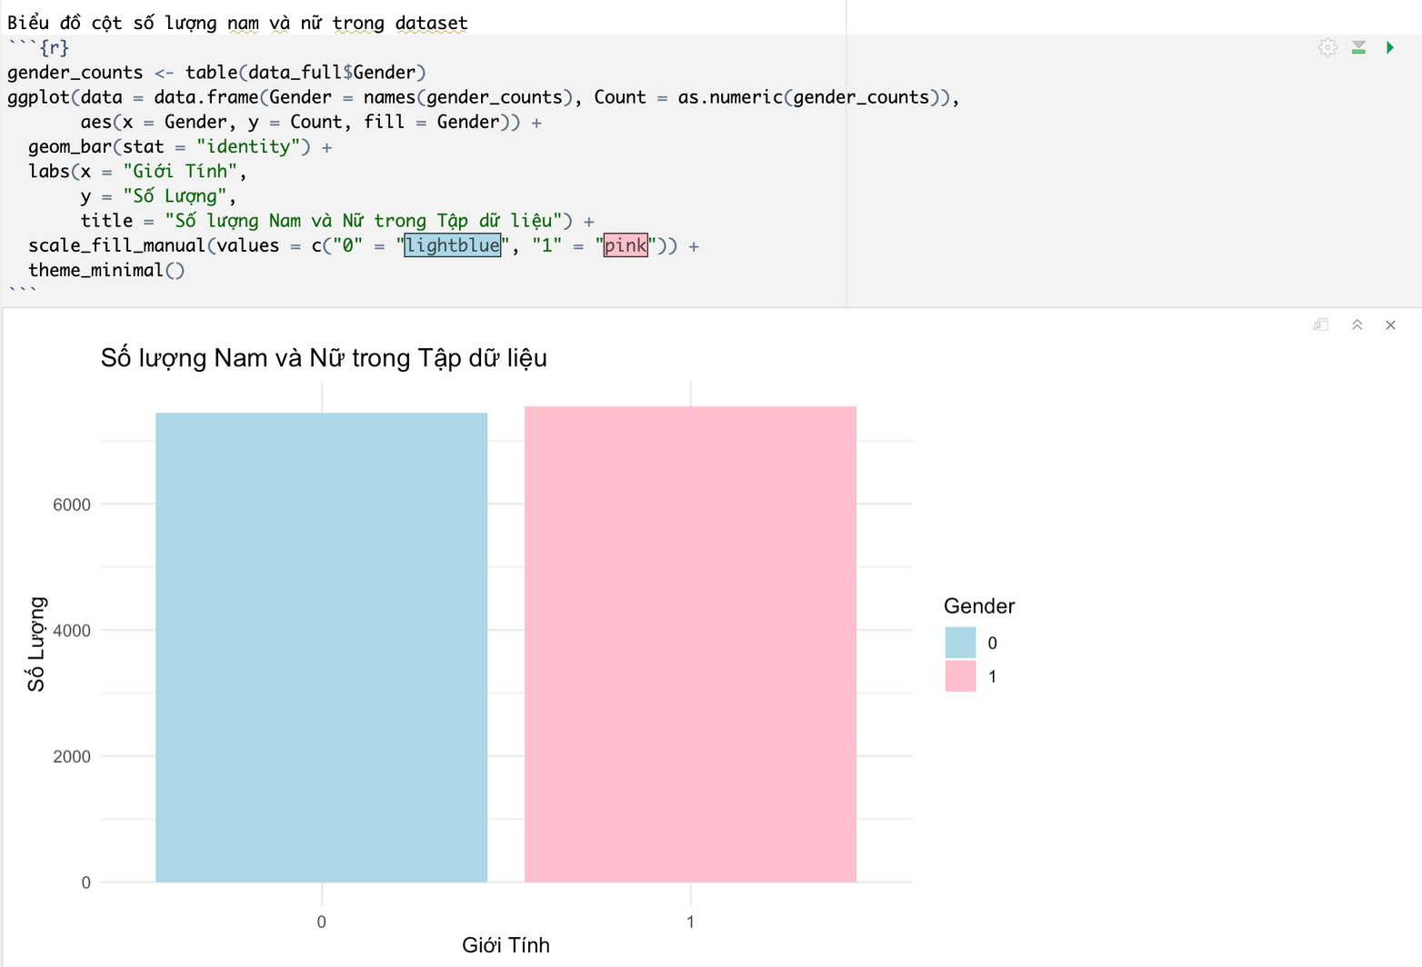
Trực quan hóa dữ liệu

Slide 29
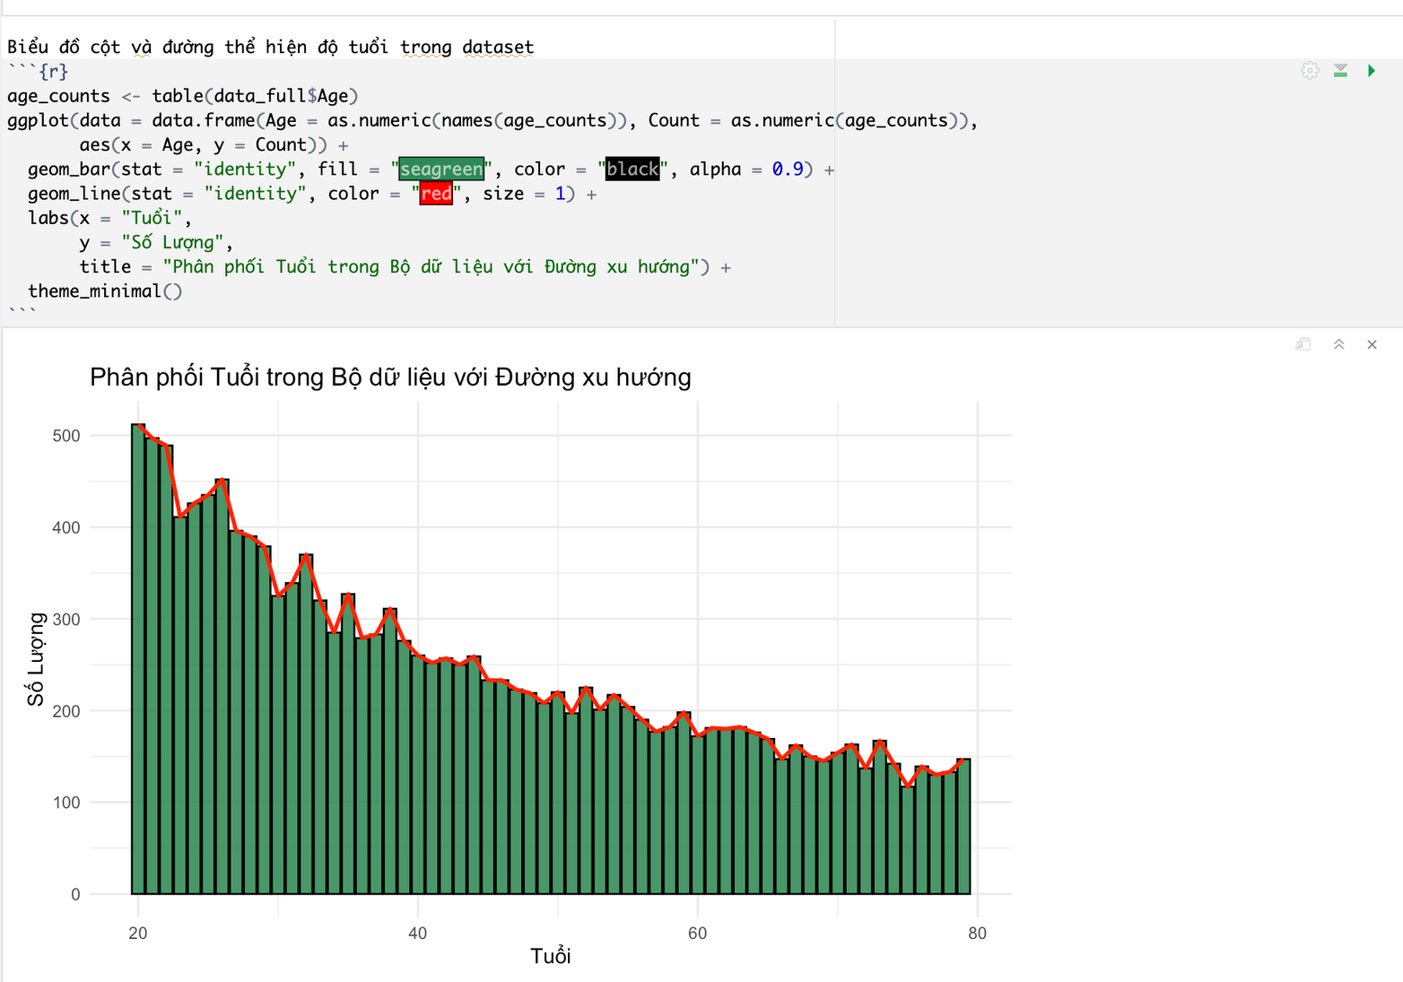
Trực quan hóa dữ liệu

Slide 30
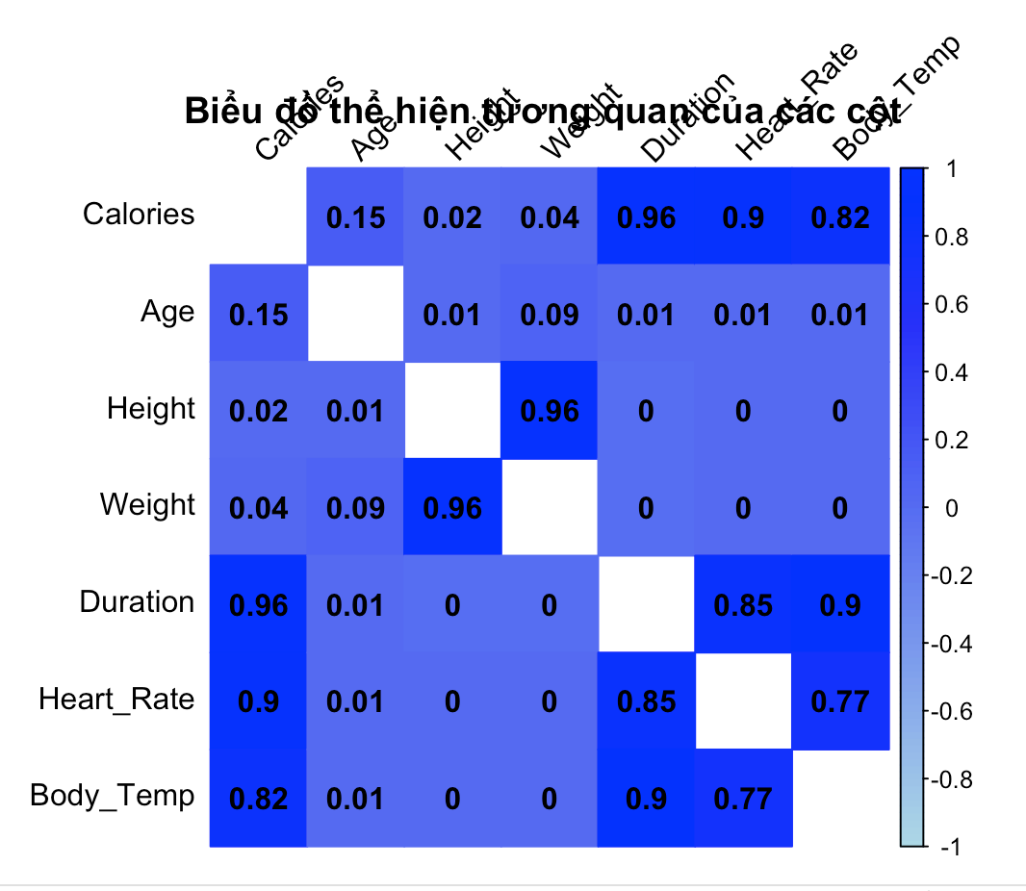
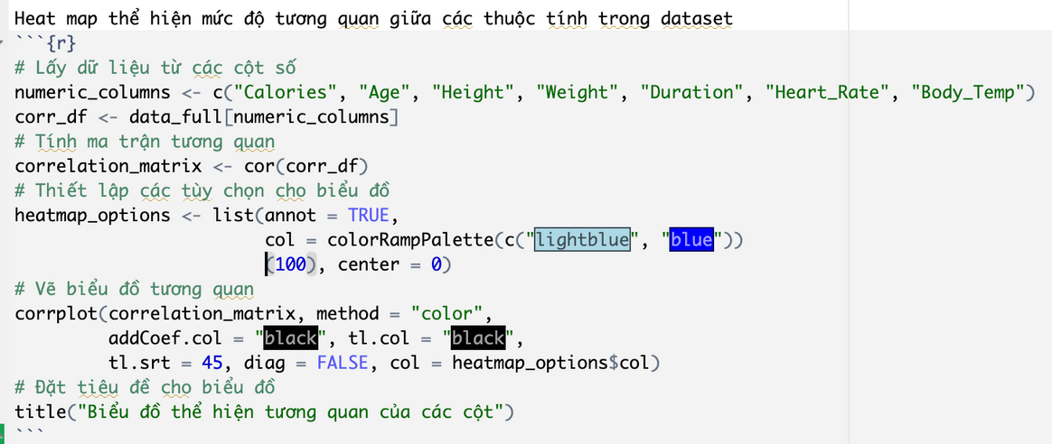
Trực quan hóa dữ liệu

Slide 31
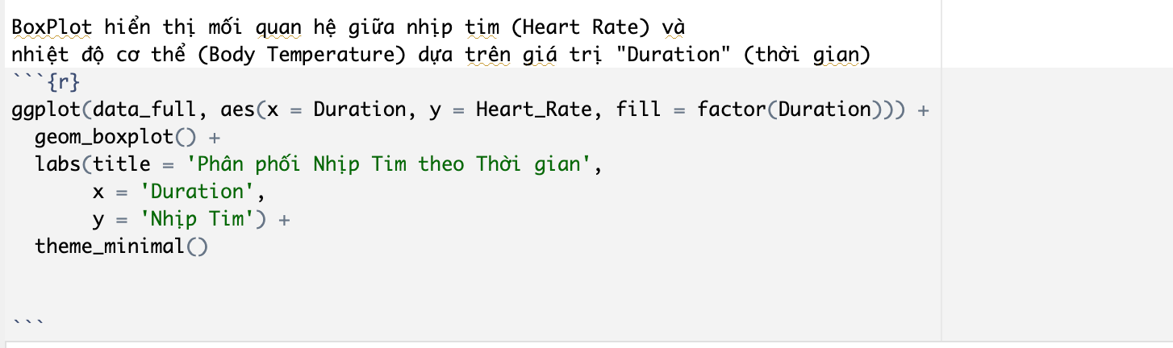
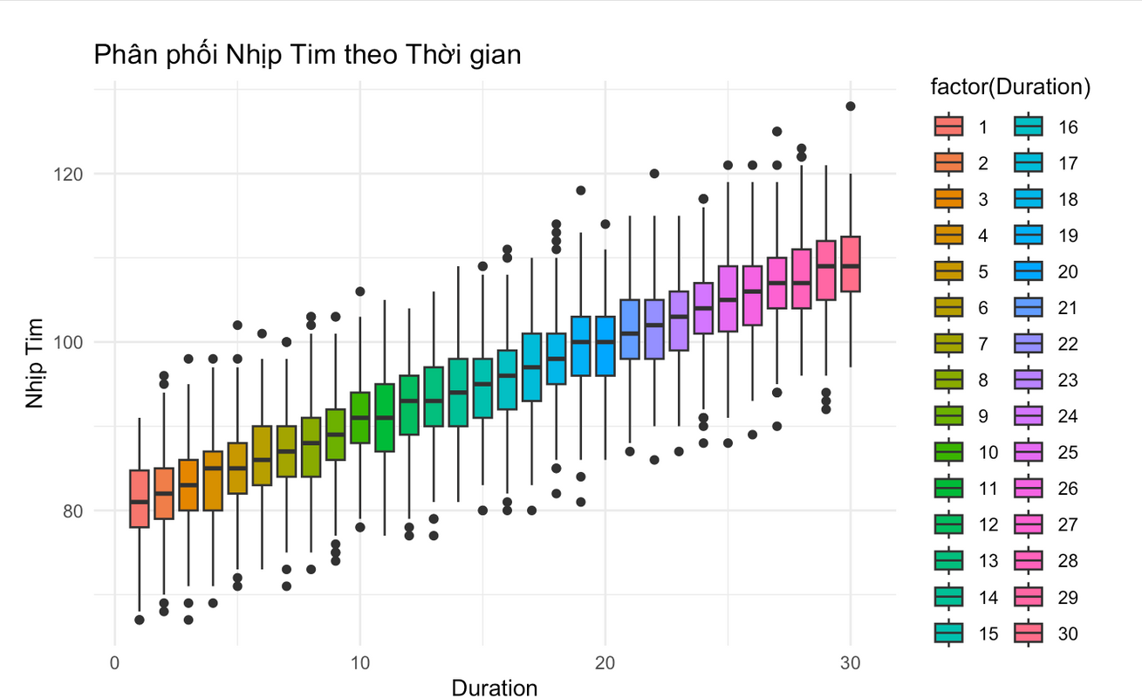
Trực quan hóa dữ liệu

Slide 32
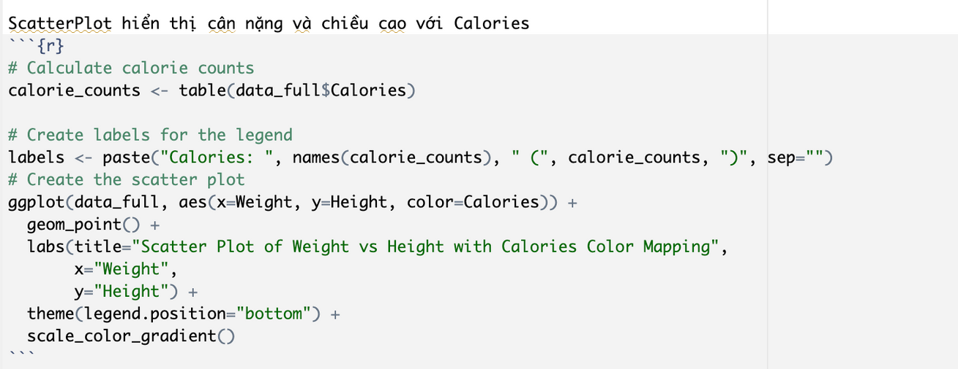
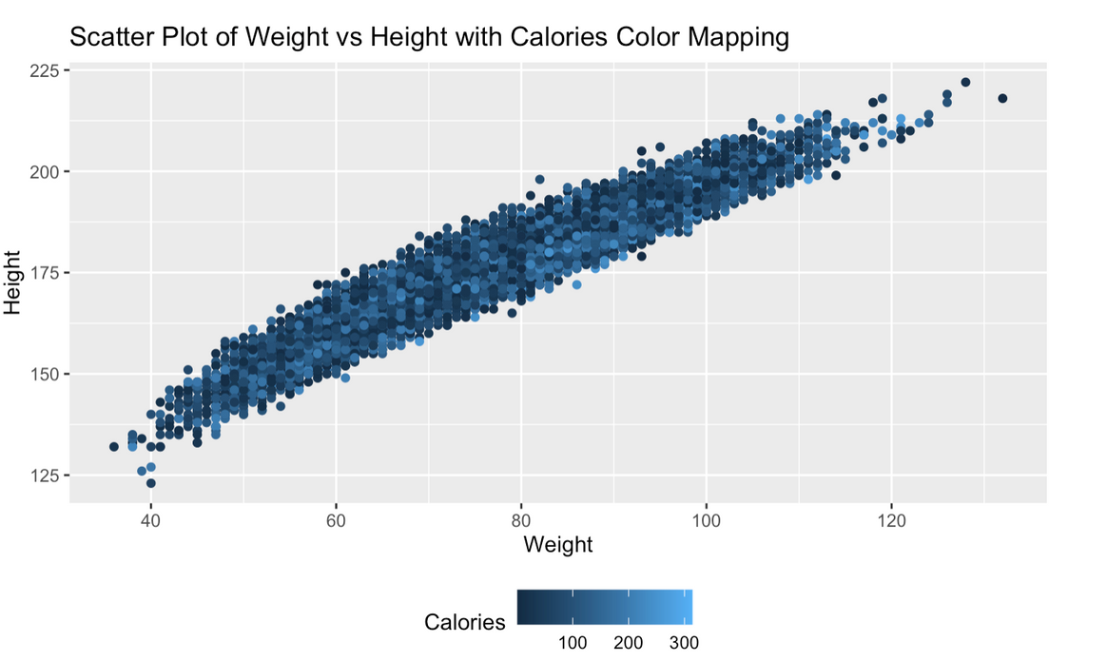
Trực quan hóa dữ liệu

Slide 33
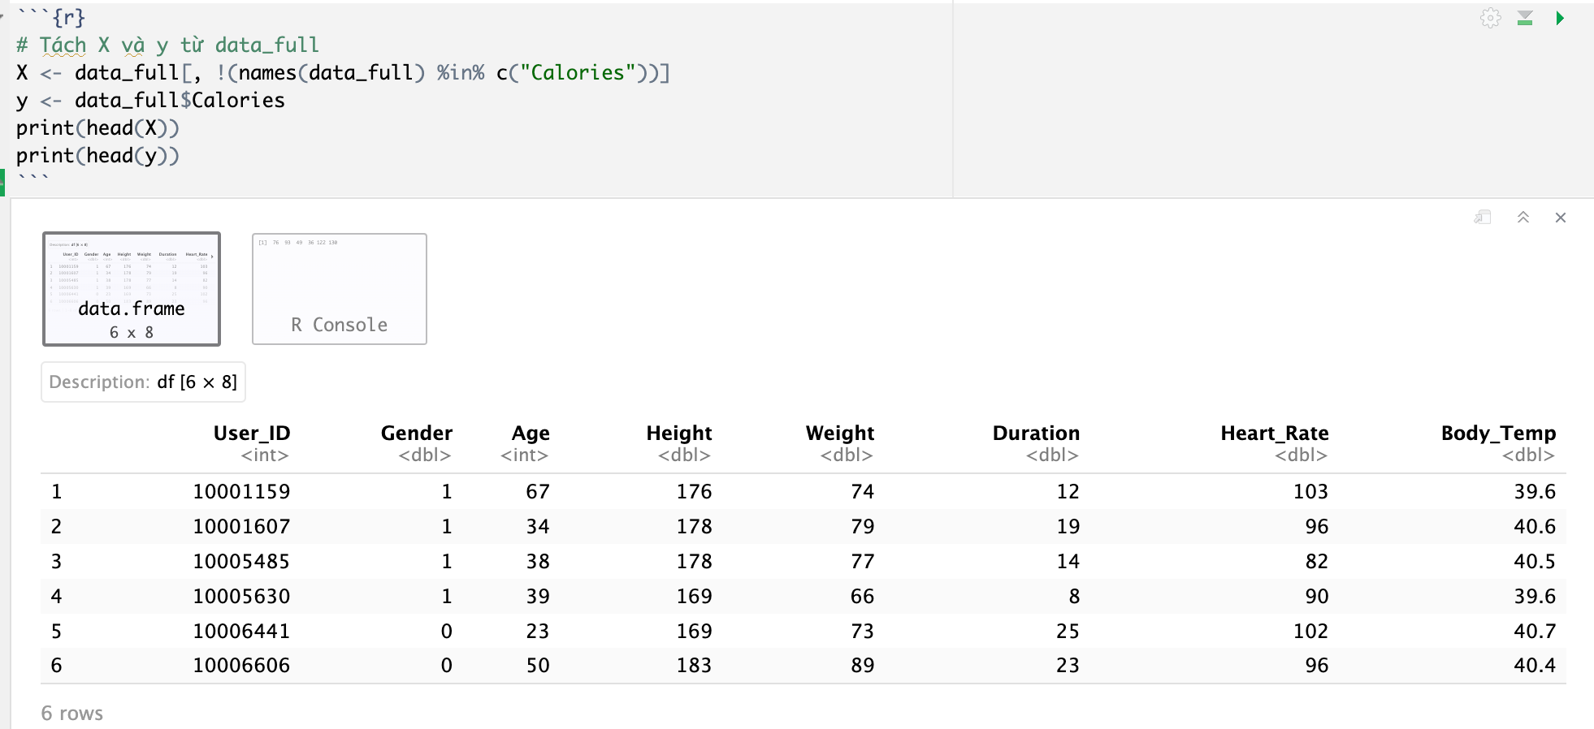
Tách tập dữ liệu

Slide 34
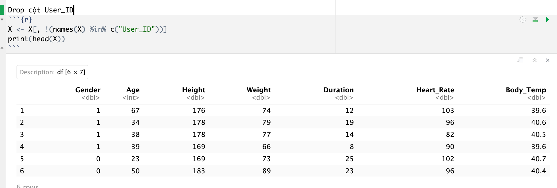
Tách tập dữ liệu

Slide 35
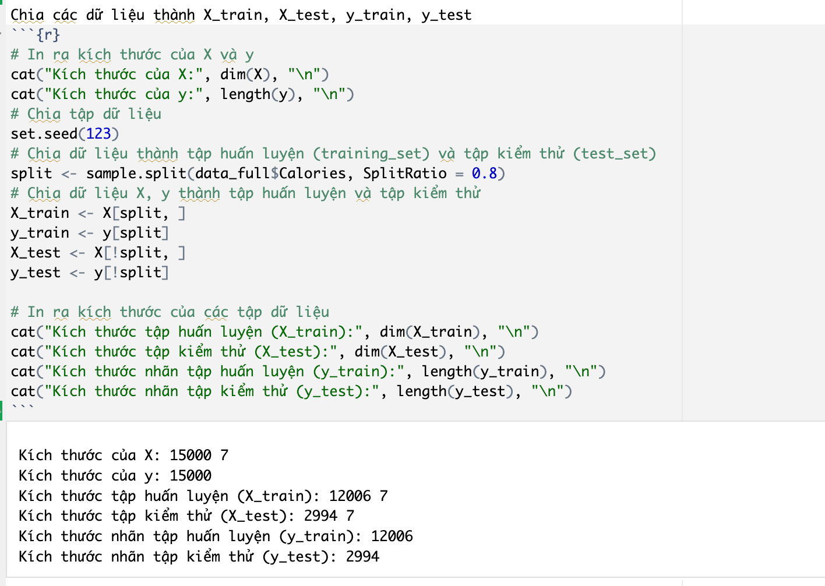
Tách tập dữ liệu

Slide 36
Thực nghiệm, kết quả và thảo luận

Slide 37
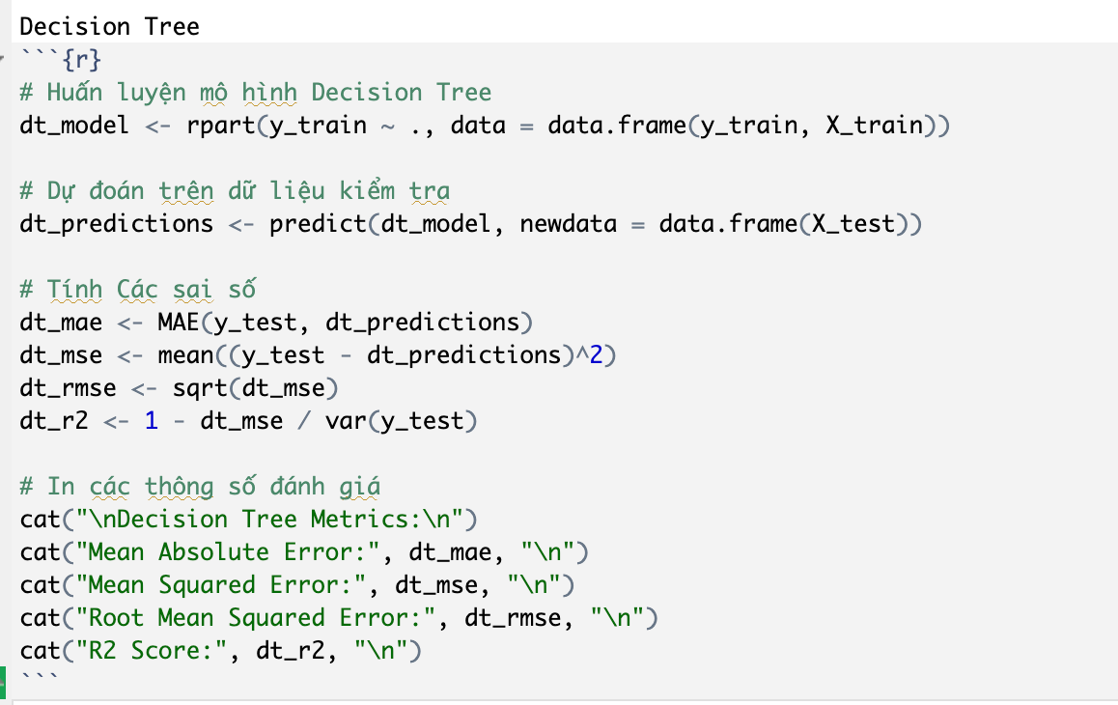
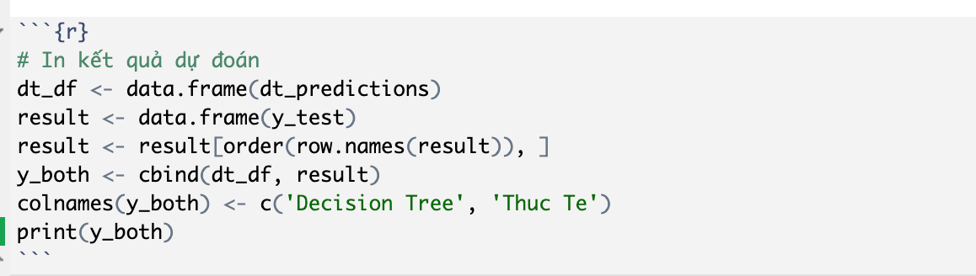
Mô hình Decision Tree

Slide 38
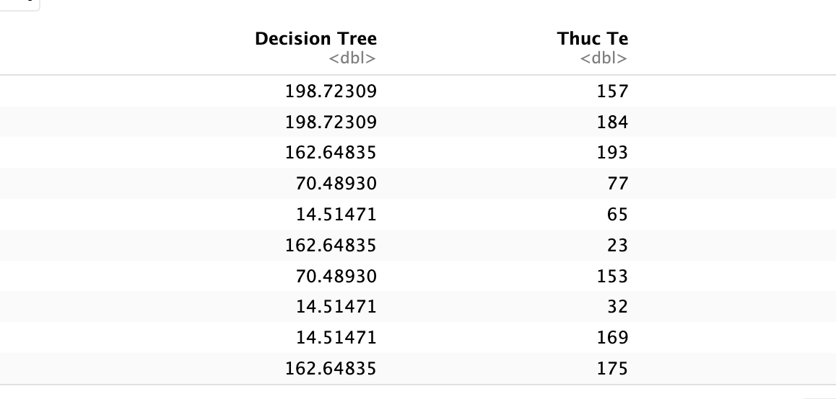
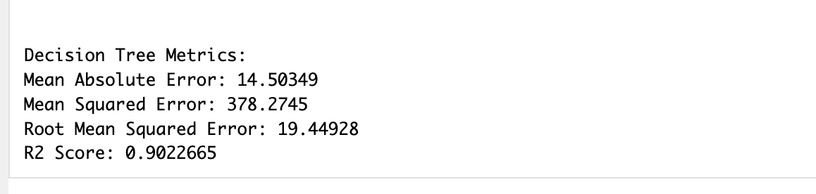
Kết quả

Slide 39
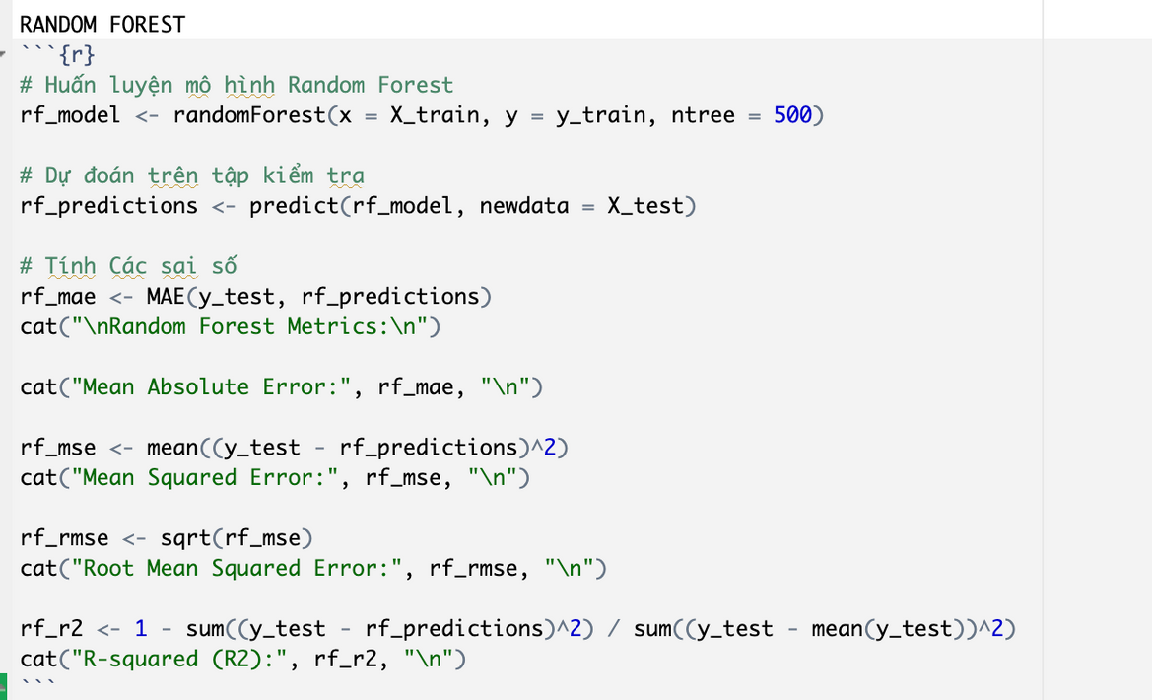
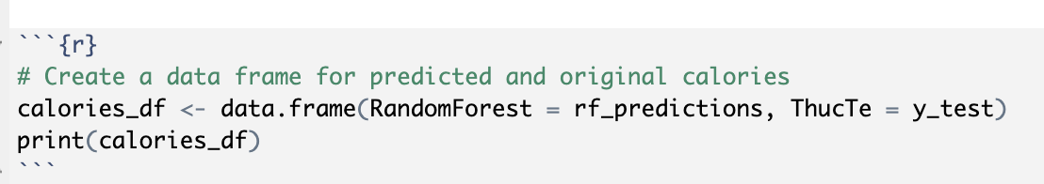
Mô hình Random Forest

Slide 40
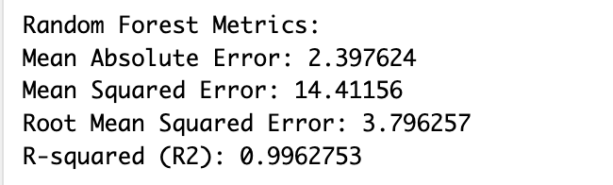
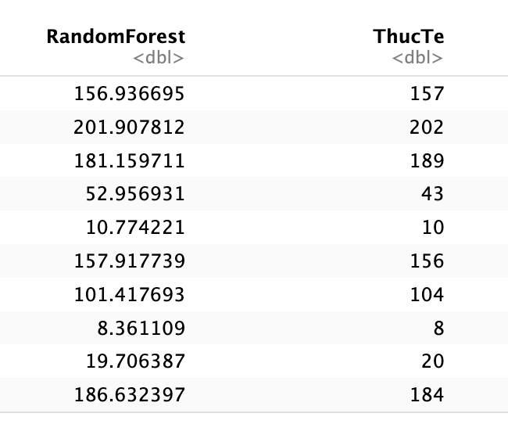
Kết quả

Slide 41
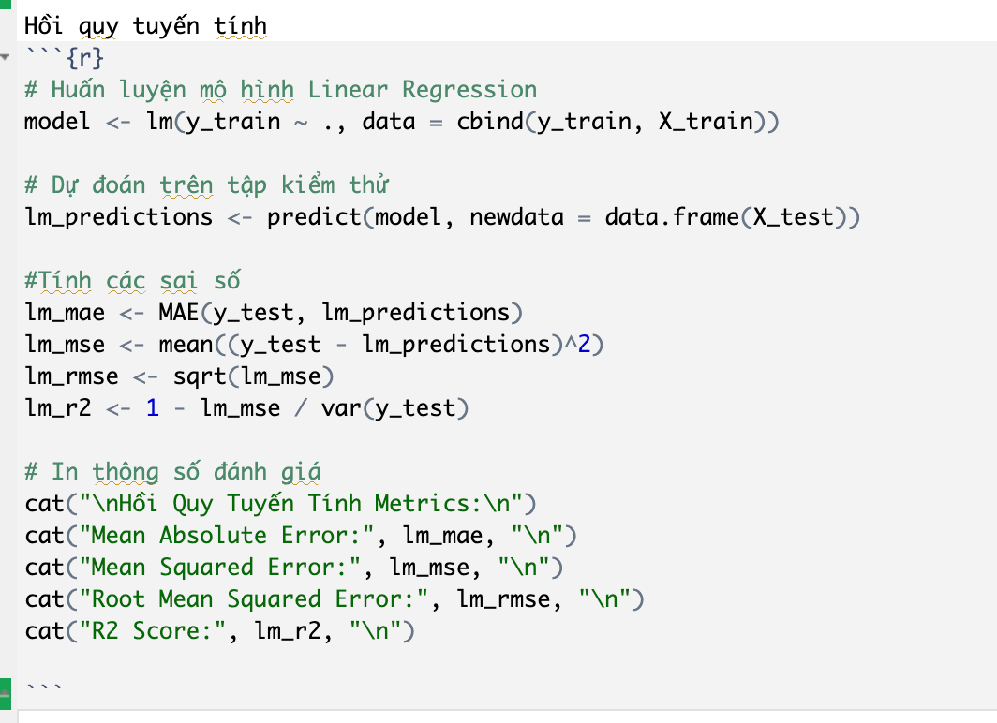
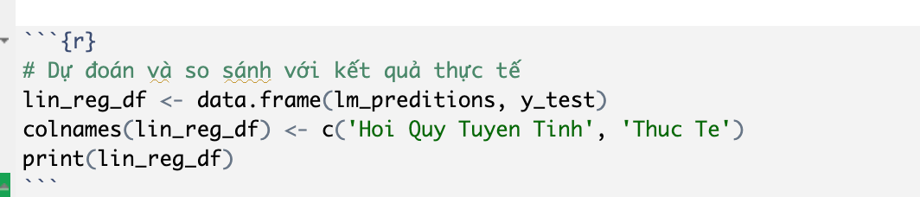
Mô hình Hồi quy tuyến tính

Slide 42
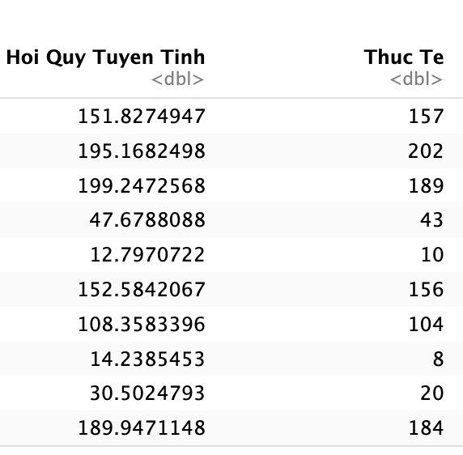
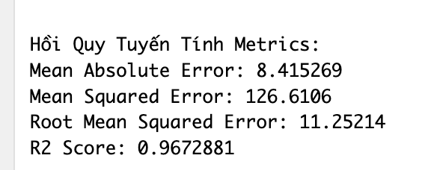
Kết quả

Slide 43
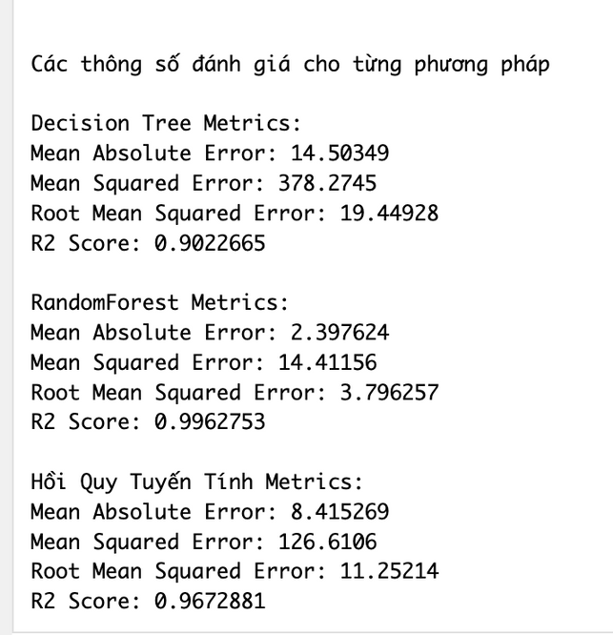
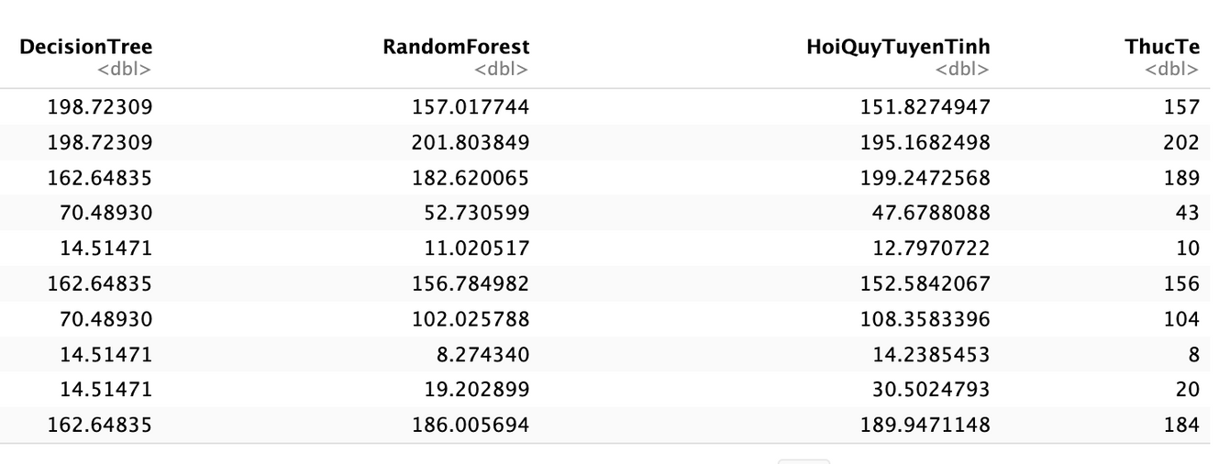
So sánh 3 mô hình

Slide 44
Kết luận
Quá trình xây dựng và phát triển mô hình dự đoán calo tiêu thụ từ hoạt động vận động là công phu và cẩn trọng. Tập dữ liệu đã được kiểm tra và tiền xử lý chặt chẽ. Thông qua các thống kê và biểu đồ, chúng ta nhận ra mối liên quan giữa tuổi, giới tính, cân nặng và calo tiêu thụ.
Nghiên cứu tập trung vào nhận biết lượng calo cơ thể đốt cháy, với giá trị MAE ở thuật toán Random Forest là 2.39, đạt độ chính xác cao. Kết hợp xây dựng mô hình và đánh giá, nó mang lại ước lượng chính xác về nhu cầu calo cho hoạt động cụ thể, hỗ trợ quyết định về lối sống và dinh dưỡng.

Slide 45
Hướng phát triển
Để phát triển mô hình trong tương lai, đề xuất tăng cường thu thập dữ liệu bằng cách tích hợp và xây dựng ứng dụng dự đoán lượng calo trên các nền tảng di động. Điều này sẽ mang lại trải nghiệm cá nhân hóa và thuận tiện cho người dùng, giúp họ theo dõi hoạt động tập luyện và duy trì chế độ dinh dưỡng hiệu quả. .
Đề xuất mở rộng dữ liệu đa dạng hơn và sử dụng phương pháp tăng cường dữ liệu để mô phỏng các tình huống đa dạng. Điều này giúp mô hình trở nên linh hoạt và có khả năng xử lý các trường hợp ngoại lệ một cách hiệu quả.

Slide 46
Thanks very much for watching!
Nhóm 16

